Slide 1
组会

Slide 2
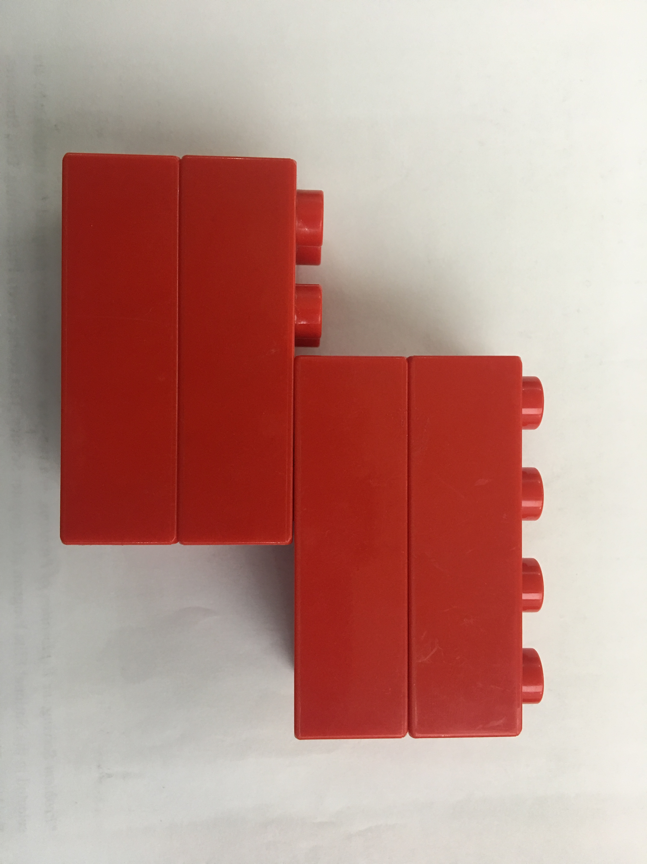
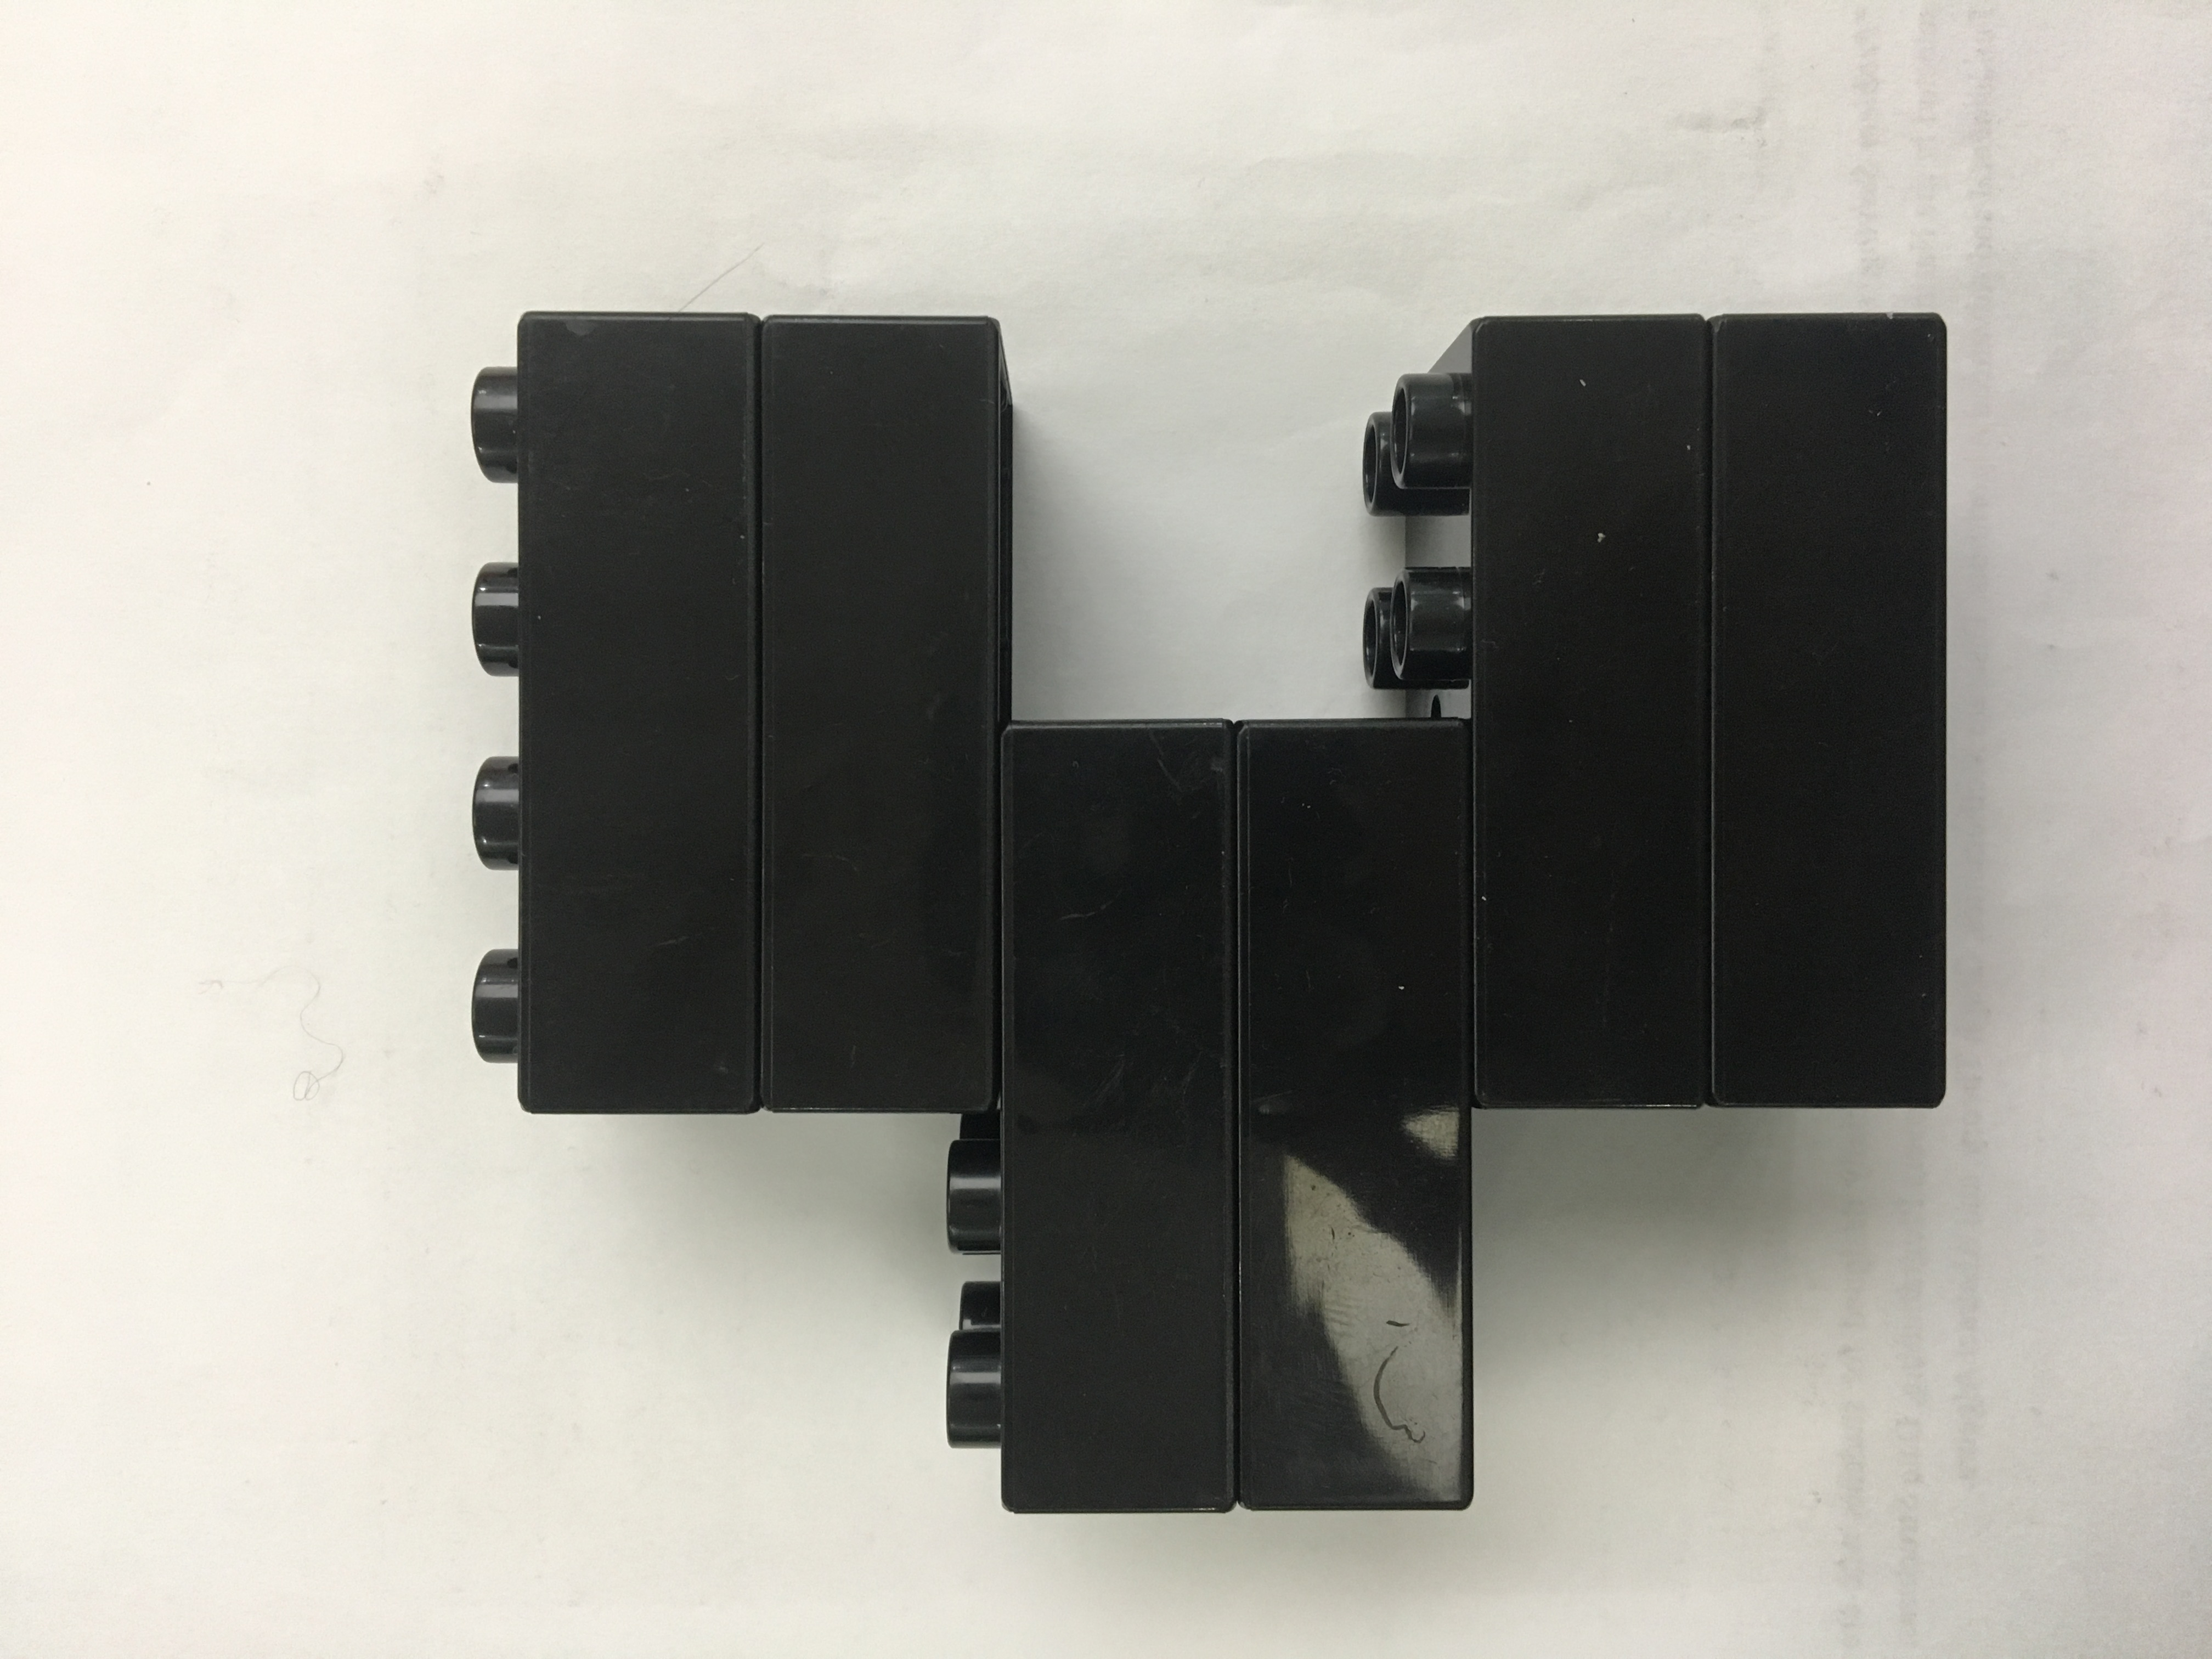
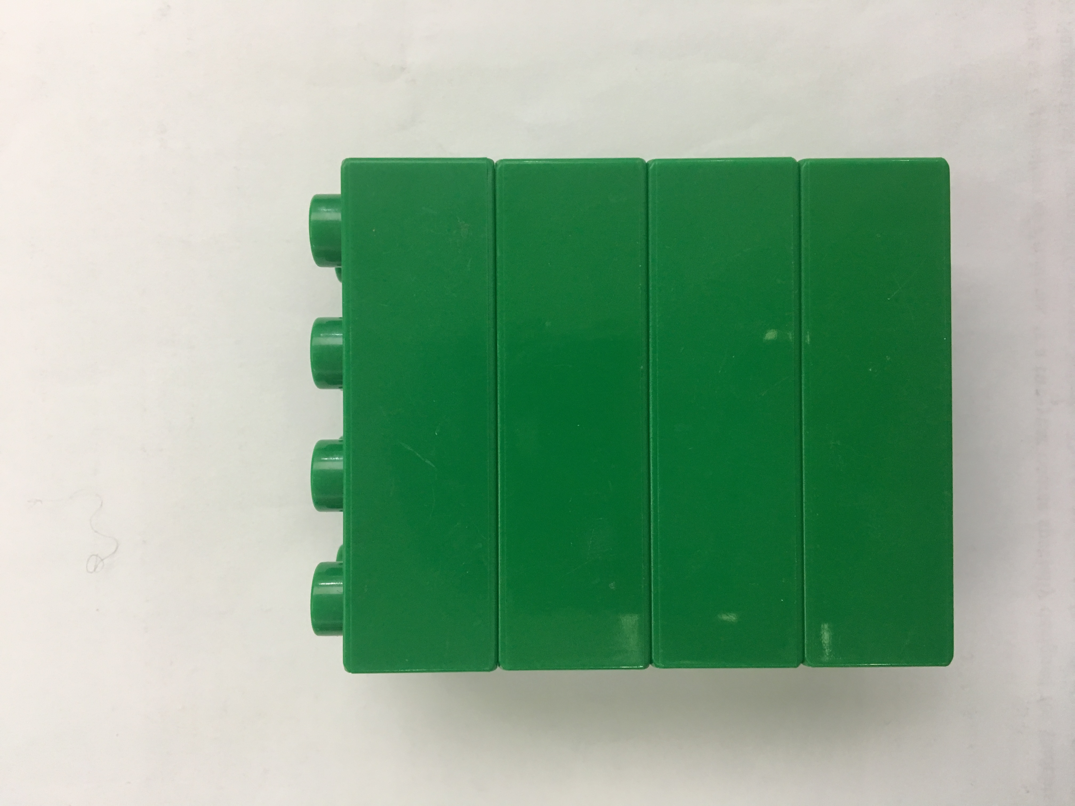
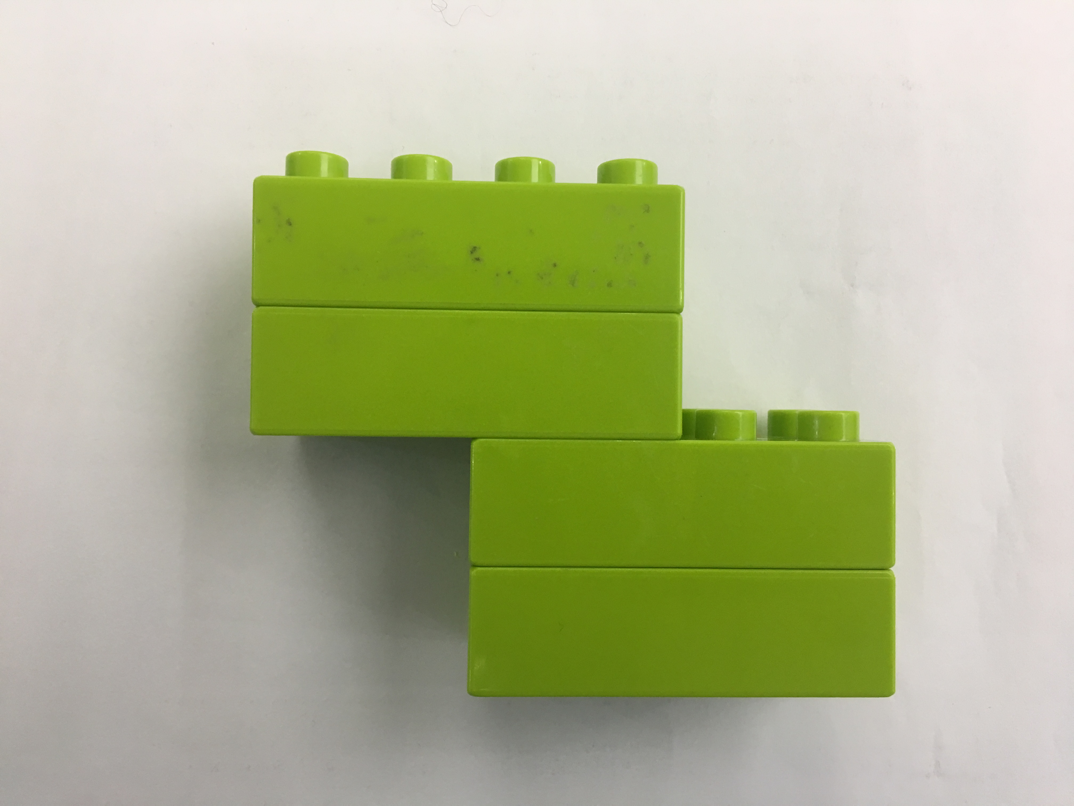
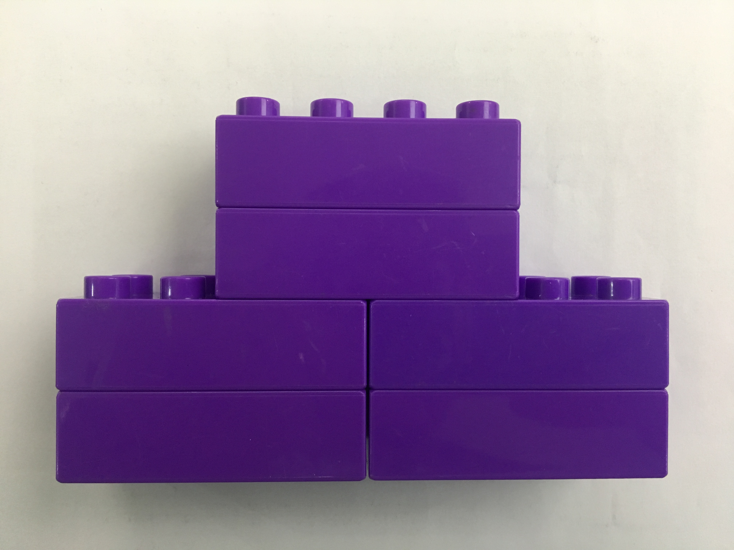
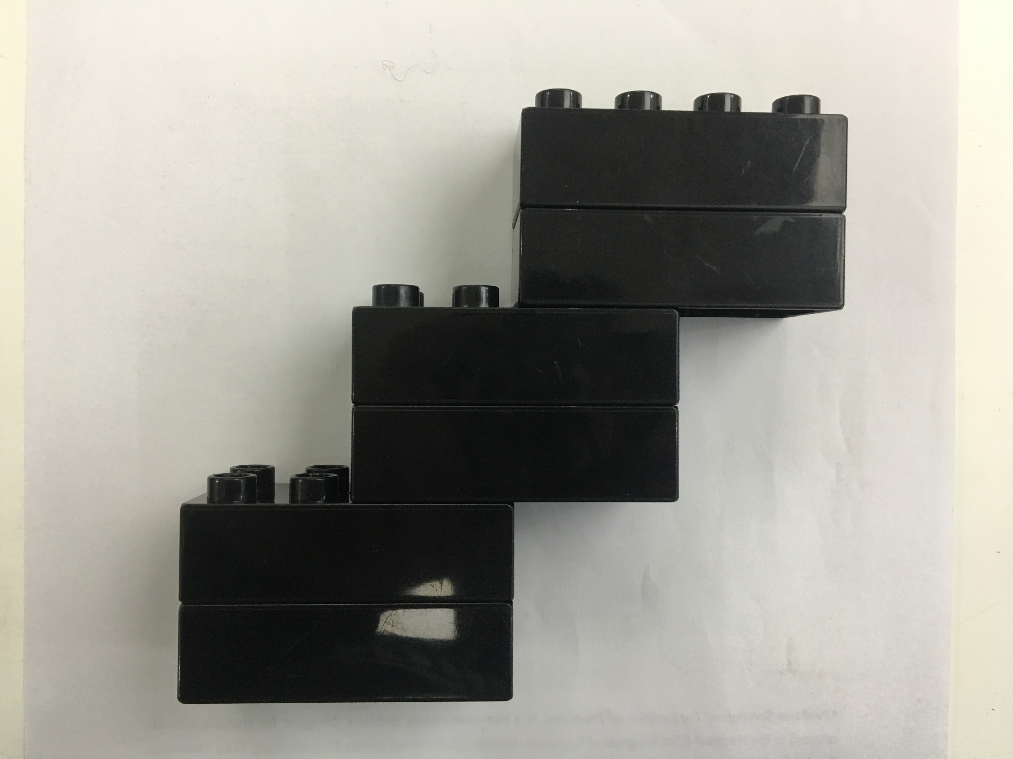
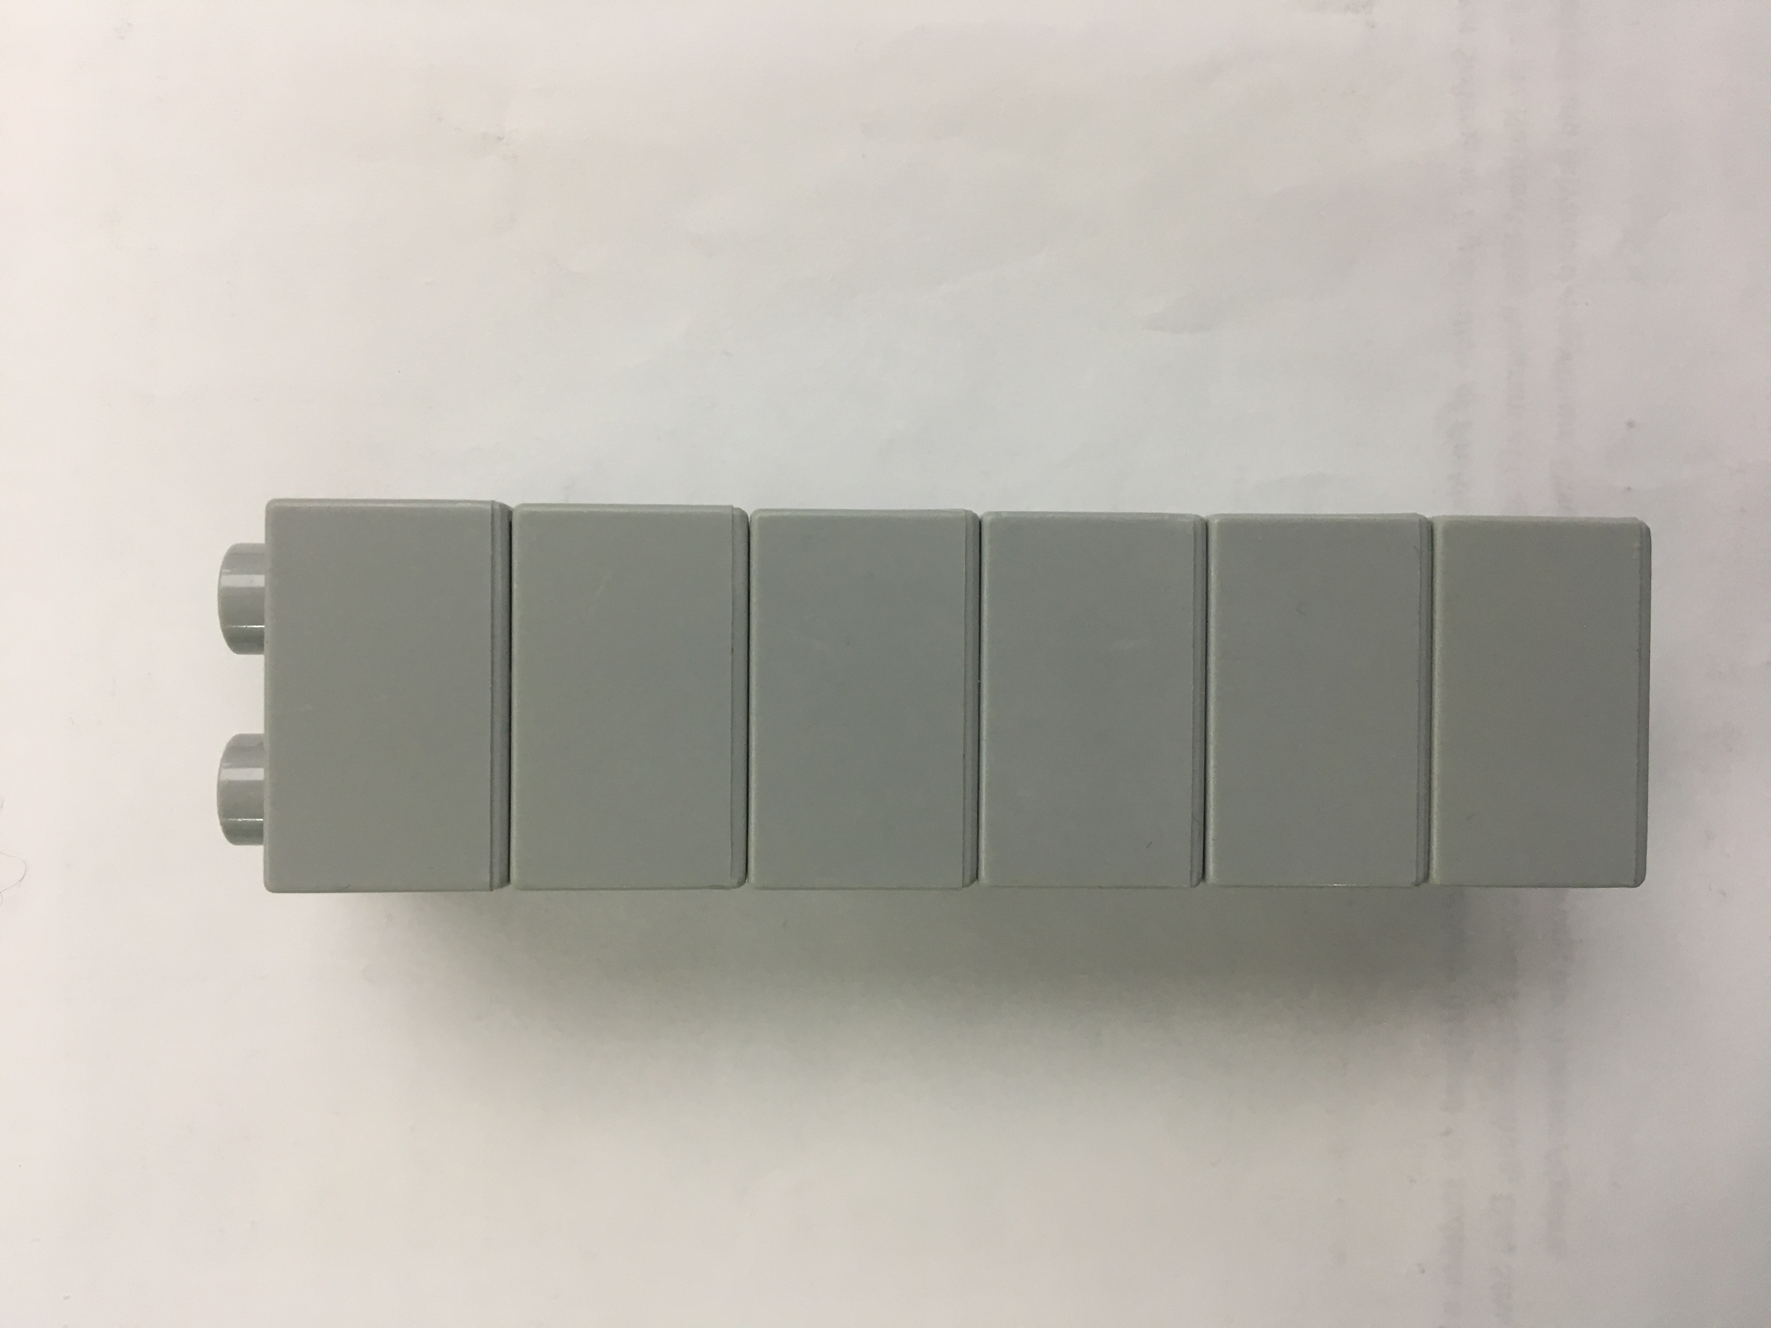
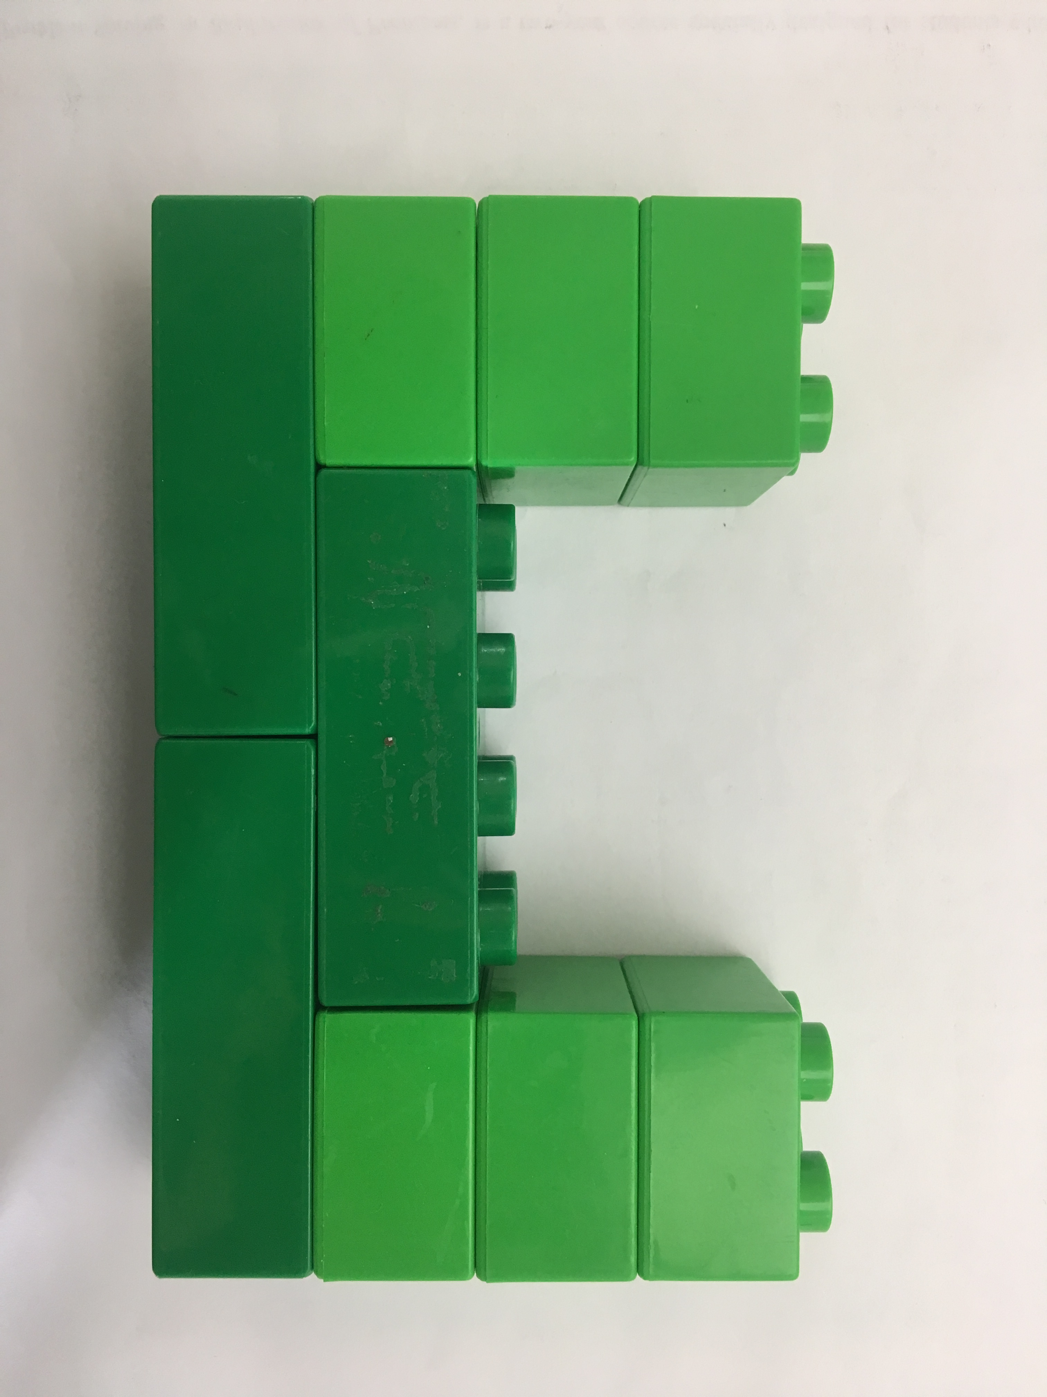
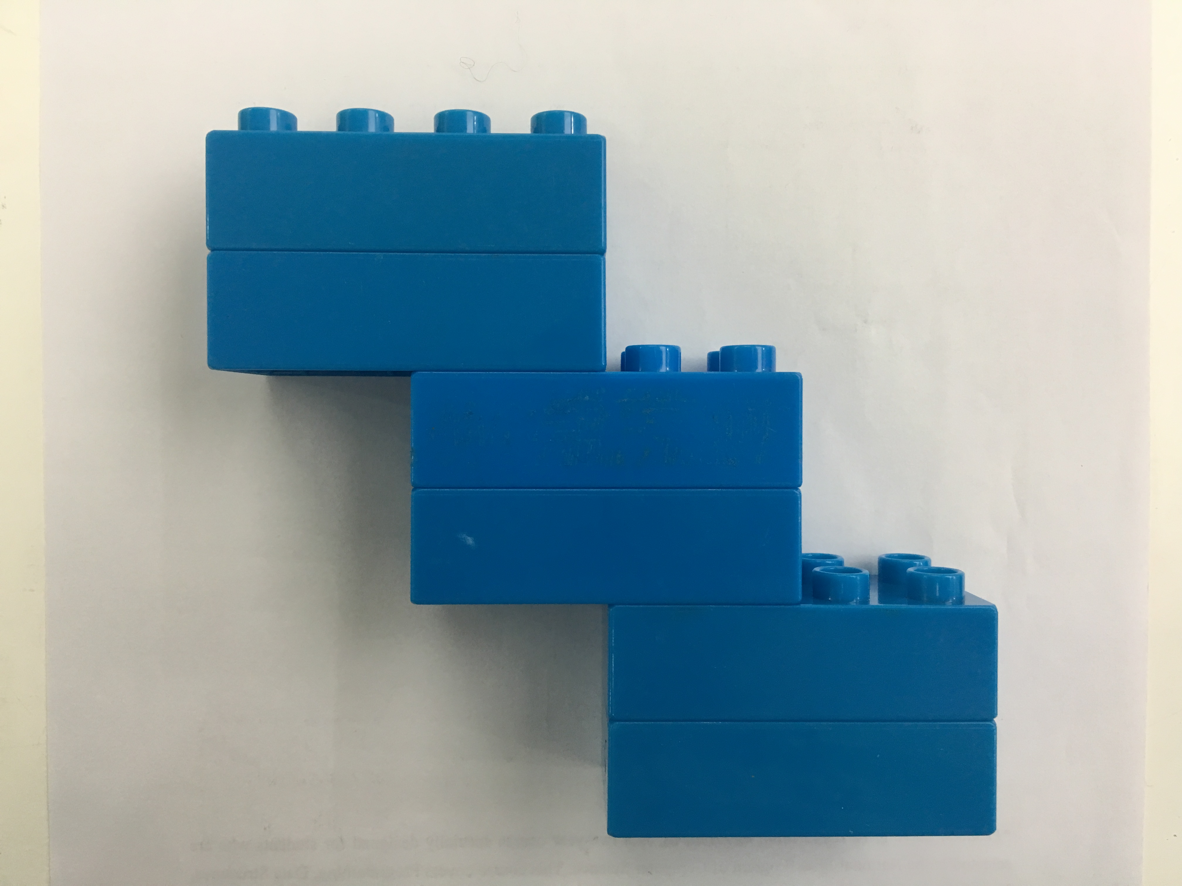

Slide 3
有对称轴
可以根据对称轴上的特征标签来进行摆放形态的判断
1条对称轴
直接可以根据判断对称轴上的特征标签与其它标签的左右位置关系即可
2条对称轴
通过判断位于对称轴上的特征标签的上下左右关系
无对称轴但有旋转中心
可根据旋转中心附近的特征标签的上下左右关系确定摆放形态

Slide 4
有对称轴
1
判断2是否在1、3的一侧还是之间
1条对称轴
2条对称轴
2
3
1
判断1、2的上下左右关系
2

Slide 5
无对称轴但有旋转中心
1
1
2
2
可以通过1、2的左右或者上下确定积木的形态
1
1
2
2

Slide 7
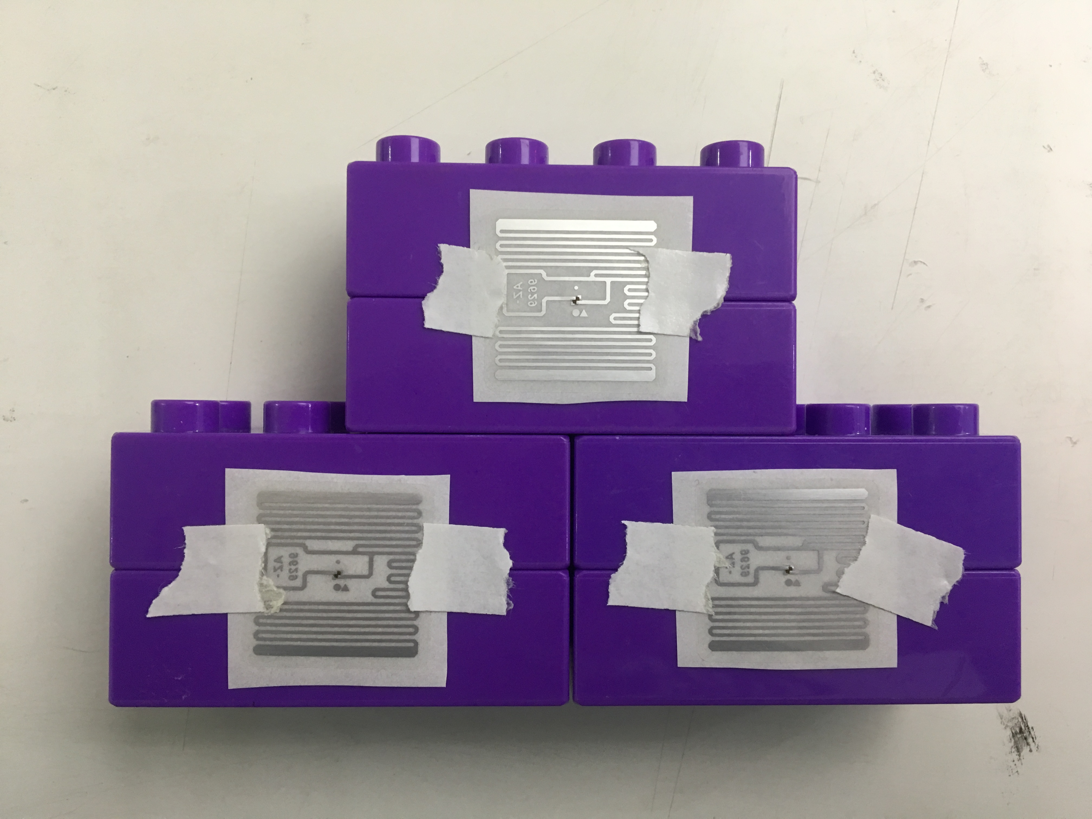
实验验证
天线移动方向
6
8
7
8
6
7
7
6
8
7
6
8

Slide 8
实验验证
天线移动方向
1
1
1
1
3
3
3
3

Slide 9
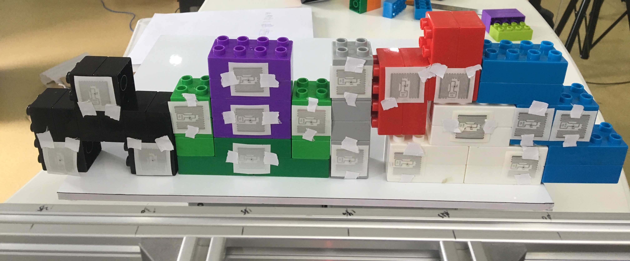
组合图形实验
3
5
8
10
4
12
1
2
18
13
14
7
9
11
6
17
19

Slide 10
3
5
8
10
4
12
1
2
18
13
14
7
9
11
6
17
19
天线移动方向

Slide 11
根据每块读到的先后顺序：
(13, 14) -> (17, 18, 19) -> (1, 2) -> (5, 6) -> (10, 11, 12) -> (3, 4) -> (7, 8, 9)
根据每个部分确定摆放状态
14在13右边
18位于17、19之间
2在1右边
6在5的下方
11在10、12之间
4在3的下方
8在7、9之间

